Slide 1
파일 11 / 20 · BEOL IMD 평가
Lot L25-M4D · M4 layer · 4 wafer
평가 개요 및 조건
Post-Etch Damage Repair(실란화) 적용 여부에 따른 M4 CD 변동 · in-wafer 균일성 · 전기특성 영향 동시 평가
실험 목적
Split 정의
ULK 측벽에 형성되는 플라즈마 손상층이 M4 CD metrology·전기 저항에 미치는 영향을 정량화하고, 저분자 실란 기반 실란화 적용이 분포 균일성과 라인/비아 저항을 동시에 회복시킬 수 있는지 확인한다.
 | Split-A | Split-B
PEDR | 미적용 (Reference) | 실란화 적용
Wafer ID | W01, W02 | W03, W04
Metal layer | M4 · 1X nm node
Stack | ULK(k≈2.5) + PVD TaN/Ta liner + Cu seed + ECP Cu
평가 항목
​CD metrology — AASI · ASEI · AMI · ACI 4 inspection point
​In-wafer 균일성 — 49pt wafer map, NIU(%) 산출
​전기 특성 — M4 line Rs · M4 sheet ρs · M3-M4 via Rc · leakage · capacitance
Target CD · 4 inspection point
항목 | 의미 | Target (nm)
AASI | After-Ash Sidewall Image | 23.7
ASEI | After-Silicon Etch Image | 16.4
AMI | After-Metal Inspection | 8.4
ACI | After-Clean Inspection | 8.5
WAFER | 4 매 | CD 측정점 | 49 pt
SPLIT 수 | 2 | 전기 항목 | 5 종
Key takeaway
SPLIT-A(W01·W02)와 SPLIT-B(W03·W04) 4 wafer 매트릭스에서 실란화 PEDR의 CD 균일성·전기특성 영향을 비교 평가한다.
※ 내부 테스트용 더미(가상) 데이터
Notes:
본 슬라이드는 보고서 평가 조건의 개요를 정리한 페이지.
- 평가 목적: ULK 측벽 손상층이 CD/전기특성에 미치는 영향을 정량화하고, 실란화 PEDR 적용이 분포 균일성·라인/비아 저항 모두를 회복시킬 수 있는지 확인
- Split 정의: Split-A는 Reference (실란화 미적용, W01·W02), Split-B는 실란화 적용 (W03·W04)
- 4개 CD 측정점의 target 명시: AASI 23.7, ASEI 16.4, AMI 8.4, ACI 8.5 nm
- 평가 항목은 CD metrology (4종), in-wafer 균일성 (49pt), 전기특성 (5종) 으로 진행
- 이후 슬라이드에서 wafer별 CD variation → 49pt wafer map → NIU 요약 → 전기 데이터 → 종합 비교 순으로 전개
모든 수치는 테스트용으로 생성된 더미이며, 실제 공정 데이터를 대표하지 않는다.

Slide 2
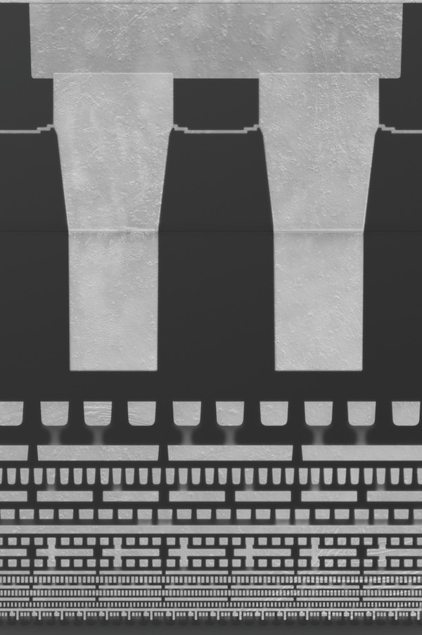
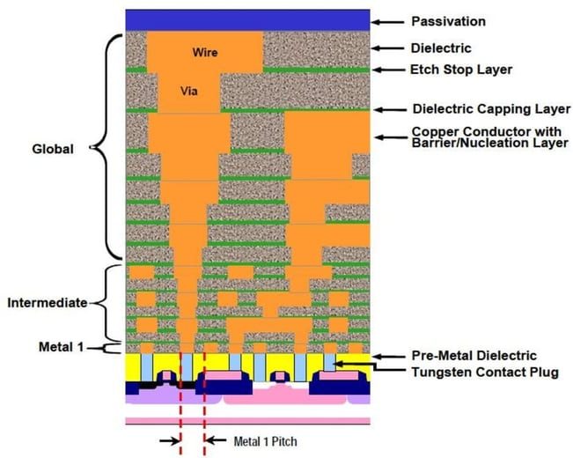
파일 11 / 20 · 단면 reference
M4 layer · Cu dual damascene
M4 단면 — Reference 구조와 실란화 영역
전형적 Cu damascene + ULK 저유전율 dielectric 구조, 손상층 영역과 실란화 repair 영역 위치
Figure A
Figure B
Cu dual damascene M4 단면 SEM
(via-first 구현 예시)
ULK 손상층 TEM
에칭/애시 plasma 노출로 측벽 ~2 nm 두께 손상층 형성
​· ULK dielectric (k ≈ 2.5) 기공도 분포
​· 측벽 TaN/Ta liner + Cu seed
​· ECP Cu 충전 후 CMP 평탄화
출처 — Semantic Scholar,
Sa et al., 저유전율 신뢰성 연구
(참조용 외부 자료)
출처 — IMAPS 3D InCites,
3dincites.com/2025/08/copper-dual-damascene
(참조용 외부 자료)
Split concept
SPLIT-A · Reference
SPLIT-B · Silylation
실란화 미적용
측벽 손상층 잔존
후속 BMR/clean 진행
저분자 실란 wet/dry 노출
Si–CH3 말단 도입
표면 가수분해 억제
Key takeaway
실란화는 손상된 ULK 측벽의 Si–H/Si–OH 결함을 Si–CH3로 부분 치환해 후속 적층·에칭 라인 프로파일을 안정화한다.
※ 내부 테스트용 더미(가상) 데이터
Notes:
본 슬라이드는 평가 대상 단면 구조와 Split의 개념을 보여주는 reference 페이지.
- 좌측 큰 카드의 Figure A: Cu dual damascene M4 단면 SEM. via-first 구현 예시. 출처는 3D InCites의 WLP 관련 글.
- 우측 상단 Figure B: ULK 손상층 TEM. 에칭/애시 plasma 노출 시 측벽 ~2 nm 손상층이 어떻게 형성되는지를 보여주는 참조 이미지. 출처는 Sa et al.의 저유전율 신뢰성 연구.
- 우측 하단 Split concept: Split-A는 실란화 미적용(reference), Split-B는 저분자 실란을 wet/dry로 노출해 Si-CH3 말단을 도입하는 방식.
- 좌측 Figure A는 외부 자료이지만 본 평가 단면 구조를 대표하는 reference로 사용. 모든 이미지는 본 평가의 dummy wafer와 직접 매핑되지 않음을 명시.
의도: 청자에게 손상층이 무엇인지, 실란화가 어디에 작용하는지를 시각적으로 먼저 앵커링한 뒤 후속 슬라이드에서 정량 데이터로 들어간다.

Slide 3
파일 11 / 20 · CD variation
unit: nm · split × wafer · 49 sites avg
Wafer 별 CD Variation
4 inspection point · wafer 별 mean · 3σ · range(min–max) · Δ vs target
AASI After-Ash Sidewall · target23.7 nm
WAFER | MEAN | 3Σ | RANGE | Δ VS TGT
W01 ·A | 23.45 | 1.62 | 22.7–24.1 | −0.25
W02 ·A | 23.55 | 1.55 | 22.8–24.2 | −0.15
W03 ·B | 23.78 | 1.10 | 23.2–24.3 | +0.08
W04 ·B | 23.82 | 1.05 | 23.3–24.3 | +0.12
ASEI After-Silicon Etch · target16.4 nm
WAFER | MEAN | 3Σ | RANGE | Δ VS TGT
W01 ·A | 16.10 | 0.92 | 15.6–16.5 | −0.30
W02 ·A | 16.05 | 0.98 | 15.5–16.6 | −0.35
W03 ·B | 16.45 | 0.68 | 16.1–16.8 | +0.05
W04 ·B | 16.50 | 0.72 | 16.2–16.9 | +0.10
AMI After-Metal Inspection · target8.4 nm
WAFER | MEAN | 3Σ | RANGE | Δ VS TGT
W01 ·A | 8.52 | 0.85 | 8.0–8.9 | +0.12
W02 ·A | 8.35 | 0.78 | 7.9–8.7 | −0.05
W03 ·B | 8.38 | 0.42 | 8.1–8.6 | −0.02
W04 ·B | 8.45 | 0.46 | 8.2–8.7 | +0.05
ACI After-Clean Inspection · target8.5 nm
WAFER | MEAN | 3Σ | RANGE | Δ VS TGT
W01 ·A | 8.62 | 1.05 | 8.0–9.2 | +0.12
W02 ·A | 8.48 | 0.95 | 7.9–9.0 | −0.02
W03 ·B | 8.49 | 0.55 | 8.2–8.8 | −0.01
W04 ·B | 8.51 | 0.50 | 8.2–8.8 | +0.01
Key takeaway
SPLIT-B는 3σ가 평균 ~0.5 nm 수준으로 줄고, mean은 target 대비 ±0.12 nm 범위에서 유지된다.
※ 내부 테스트용 더미(가상) 데이터
Notes:
CD variation 본 슬라이드 — 4 inspection point 별 wafer-level 요약.
- AASI(target 23.7): SPLIT-A에서 23.45 / 23.55 정도, 3σ 1.5 nm 내외. SPLIT-B는 23.78 / 23.82, 3σ 1.05–1.10 nm.
- ASEI(target 16.4): A는 16.05–16.10, 3σ ~1.0 nm. B는 16.45–16.50, 3σ ~0.7 nm.
- AMI(target 8.4): A는 8.35–8.52, 3σ 0.78–0.85 nm. B는 8.38–8.45, 3σ 0.42–0.46 nm으로 감소폭 가장 큼.
- ACI(target 8.5): A는 8.48–8.62, 3σ 0.95–1.05 nm. B는 8.49–8.51, 3σ 0.50–0.55 nm.
종합하면 mean은 target에 가깝게 유지되며, 3σ가 SPLIT-B에서 일관되게 감소. AMI/ACI에서 효과가 가장 크다.
Δ 셀 색은 negative는 muted red(#9B3A1F), +0.05 nm 이상은 muted positive teal(#1F6B57), 그 사이는 무채색으로 표시.
모두 dummy 데이터이며 절대적 의미를 부여하지 않는다.

Slide 4
파일 11 / 20 · 49pt wafer map
AMI target 8.4 nm · per-die CD
49-point In-Wafer CD Map — AMI
SPLIT-A (W01, W02) vs SPLIT-B (W03, W04) · 셀 색 = |die CD − 8.4| 편차
편차 범례 (|Δ vs target|)
≤0.15 0.16–0.30 0.31–0.45 >0.45 nm
SPLIT-A · reference
SPLIT-A · reference
SPLIT-B · silylation
SPLIT-B · silylation
W01
μ 8.52 · 3σ 0.85 · range 8.0–9.0
W02
μ 8.35 · 3σ 0.78 · range 7.9–8.7
W03
μ 8.38 · 3σ 0.42 · range 8.1–8.6
W04
μ 8.45 · 3σ 0.46 · range 8.2–8.7
8.7 | 8.6 | 8.4 | 8.3 | 8.5 | 8.6 | 8.7
8.6 | 8.5 | 8.4 | 8.2 | 8.4 | 8.5 | 8.8
8.5 | 8.4 | 8.3 | 8.1 | 8.3 | 8.4 | 8.6
8.6 | 8.4 | 8.2 | 8.0 | 8.2 | 8.3 | 8.5
8.7 | 8.5 | 8.4 | 8.3 | 8.4 | 8.5 | 8.6
8.8 | 8.7 | 8.5 | 8.4 | 8.6 | 8.8 | 8.9
8.9 | 8.8 | 8.7 | 8.6 | 8.7 | 8.9 | 9.0
8.5 | 8.4 | 8.3 | 8.2 | 8.4 | 8.5 | 8.6
8.4 | 8.3 | 8.2 | 8.1 | 8.3 | 8.4 | 8.5
8.3 | 8.2 | 8.1 | 7.9 | 8.2 | 8.3 | 8.4
8.4 | 8.3 | 8.1 | 7.9 | 8.1 | 8.2 | 8.4
8.5 | 8.4 | 8.3 | 8.2 | 8.3 | 8.5 | 8.6
8.6 | 8.5 | 8.4 | 8.3 | 8.5 | 8.6 | 8.7
8.5 | 8.4 | 8.3 | 8.2 | 8.4 | 8.5 | 8.6
8.5 | 8.4 | 8.4 | 8.4 | 8.4 | 8.4 | 8.5
8.4 | 8.4 | 8.4 | 8.3 | 8.4 | 8.4 | 8.5
8.4 | 8.4 | 8.3 | 8.3 | 8.4 | 8.4 | 8.4
8.4 | 8.4 | 8.3 | 8.3 | 8.4 | 8.4 | 8.4
8.4 | 8.4 | 8.3 | 8.3 | 8.4 | 8.4 | 8.4
8.5 | 8.4 | 8.4 | 8.4 | 8.4 | 8.4 | 8.5
8.5 | 8.4 | 8.4 | 8.4 | 8.4 | 8.4 | 8.5
8.6 | 8.5 | 8.5 | 8.5 | 8.5 | 8.5 | 8.6
8.5 | 8.5 | 8.5 | 8.4 | 8.5 | 8.5 | 8.6
8.5 | 8.5 | 8.4 | 8.4 | 8.5 | 8.5 | 8.5
8.5 | 8.5 | 8.4 | 8.4 | 8.5 | 8.5 | 8.5
8.5 | 8.5 | 8.4 | 8.4 | 8.5 | 8.5 | 8.5
8.6 | 8.5 | 8.5 | 8.5 | 8.5 | 8.5 | 8.6
8.6 | 8.5 | 8.5 | 8.5 | 8.5 | 8.5 | 8.6
n=49 · dev band 최다 ≤0.30 nm
n=49 · 좌측 코너 일부 >0.45 nm 편향
n=49 · 전 셀 ≤0.15 nm 편차 분포
n=49 · hot-spot 없음, 코너-센터 분포 균일
SPLIT-A 대비 SPLIT-B의 per-die 편차 분포가 좁고, SPLIT-A wafer에는 코너 편향이 일부 잔존한다.
Key takeaway
실란화 wafer(W03·W04)는 hot-spot 없이 셀 편차 ≤0.15 nm 분포, SPLIT-A 대비 분포 균일성 개선이 시각적으로 확인된다.
※ 내부 테스트용 더미(가상) 데이터
Notes:
본 슬라이드는 AMI(After-Metal Inspection) layer 49pt per-die CD map을 4 wafer에 대해 시각화한 페이지.
- W01 (SPLIT-A): μ 8.52, 3σ 0.85, range 8.0–9.0. 가장자리(특히 우하단)에서 0.45 nm 이상 편차 셀 존재.
- W02 (SPLIT-A): μ 8.35, 3σ 0.78, range 7.9–8.7. 좌측 코너 일부 0.45 nm 편향 셀이 남아 있음.
- W03 (SPLIT-B): μ 8.38, 3σ 0.42, range 8.1–8.6. 전체 셀 ≤0.15 nm 편차. 가장 균일.
- W04 (SPLIT-B): μ 8.45, 3σ 0.46, range 8.2–8.7. 코너-센터 차이 거의 없음.
- 셀 배경색은 |die CD − target 8.4| 편차 bin (≤0.15 / 0.16–0.30 / 0.31–0.45 / >0.45)으로 인코딩, 우상단에 범례 표기.
- SPLIT-A 코너 편향 잔존 패턴 → 실란화가 측벽 손상 복원뿐 아니라 macro-uniformity까지 회복시키는 신호.
모든 값은 dummy.

Slide 5
파일 11 / 20 · uniformity summary
within-wafer · 3σ · range · NIU(%)
In-Wafer Uniformity Summary
4 CD layer × 4 wafer · within-wafer 3σ · range(min–max) · NIU(%) = 3σ / mean × 100
AASI target23.7 nm
WAFER | 3Σ (NM) | RANGE (NM) | NIU %
W01 ·A | 1.62 | 1.4 | 6.91
W02 ·A | 1.55 | 1.4 | 6.58
W03 ·B | 1.10 | 1.1 | 4.62
W04 ·B | 1.05 | 1.0 | 4.41
ASEI target16.4 nm
WAFER | 3Σ (NM) | RANGE (NM) | NIU %
W01 ·A | 0.92 | 0.9 | 5.71
W02 ·A | 0.98 | 1.1 | 6.11
W03 ·B | 0.68 | 0.7 | 4.13
W04 ·B | 0.72 | 0.7 | 4.36
AMI target8.4 nm
WAFER | 3Σ (NM) | RANGE (NM) | NIU %
W01 ·A | 0.85 | 0.9 | 9.98
W02 ·A | 0.78 | 0.8 | 9.34
W03 ·B | 0.42 | 0.5 | 5.01
W04 ·B | 0.46 | 0.5 | 5.44
ACI target8.5 nm
WAFER | 3Σ (NM) | RANGE (NM) | NIU %
W01 ·A | 1.05 | 1.2 | 12.18
W02 ·A | 0.95 | 1.1 | 11.20
W03 ·B | 0.55 | 0.6 | 6.48
W04 ·B | 0.50 | 0.6 | 5.87
Key takeaway
SPLIT-B는 AMI/ACI에서 NIU% 9~12 → 5~6으로, AASI/ASEI에서도 NIU가 30~35% 감소한다.
※ 내부 테스트용 더미(가상) 데이터
Notes:
본 슬라이드는 4개 CD layer별 within-wafer 균일성 수치를 정리.
- 4 sub-tables(AASI / ASEI / AMI / ACI) 2x2 grid.
- 각 테이블은 4 wafer 행에 대해 3σ(nm), range(min–max), NIU% 를 보여줌.
- 헤더 색: SPLIT-B의 wafer 행은 배경 살짝 다른 베이지 톤.
- AASI: NIU가 W01 6.91 → W03 4.62로 ~33% 감소.
- ASEI: W02 6.11 → W04 4.36 (~28% 감소).
- AMI: W01 9.98 → W03 5.01 (~50% 감소), 가장 큰 폭.
- ACI: W01 12.18 → W04 5.87 (~52% 감소).
- range도 일관되게 줄음 (AMI 0.9 → 0.5, ACI 1.2 → 0.6).
의도: 청자에게 정량화된 균일성 지표를 통해 실란화의 효과를 분리해 인지시키는 페이지.
모든 값은 dummy.

Slide 6
파일 11 / 20 · electrical
M4 line / M3-M4 via / leakage / cap
전기 특성 — Line · Via · Leakage · Capacitance
M4 line Rs · M4 sheet ρs · M3-M4 via Rc · line-line leakage @ 1V · line-line capacitance
WAFER 별 측정값
WAFER | M4 line Rs μΩ·cm | M4 sheet ρs mΩ/sq | M3-M4 via Rc Ω/via | Leakage @1V pA/μm | Cap fF/μm
W01 ·A | 3.18 | 0.42 | 4.85 | 12.4 | 0.183
W02 ·A | 3.22 | 0.43 | 4.91 | 14.1 | 0.187
W03 ·B | 3.14 | 0.41 | 4.62 | 9.8 | 0.176
W04 ·B | 3.11 | 0.41 | 4.58 | 9.2 | 0.174
SPLIT AVG
SPLIT-A avg | 3.200 | 0.425 | 4.880 | 13.25 | 0.185
SPLIT-B avg | 3.125 | 0.410 | 4.600 | 9.50 | 0.175
Δ % vs SPLIT-A
Line Rs | −2.34 %
Sheet ρs | −3.53 %
Via Rc | −5.74 %
Leakage | −28.30 %
Capacitance | −5.41 %
Conditions
T = 25 °C · 4-wire Kelvin
Leakage @ 1.0 V, 32 nm pitch
Cap @ 1 MHz, 32 nm pitch
Key takeaway
실란화 적용 시 line Rs −2.3%, M3-M4 via Rc −5.7%, line-line leakage −28.3%, cap −5.4%로 동시 개선된다.
※ 내부 테스트용 더미(가상) 데이터
Notes:
본 슬라이드는 wafer별 5개 전기 항목 + Split 평균 + Δ% 를 한 페이지에 정리.
- 메인 테이블: 4 wafer × 5 metrics (M4 line Rs, M4 sheet ρs, M3-M4 via Rc, line-line leakage @1V, line-line cap).
- 하단에 Split 평균 2행 추가 (SPLIT-A avg와 SPLIT-B avg).
- 우측 Δ% 패널: 5개 항목의 SPLIT-B 대비 변화율. 모두 음의 값(B가 작음) — 색은 muted positive teal.
- 측정 조건: T = 25°C 4-wire Kelvin, leakage @ 1.0 V 32 nm pitch, cap @ 1 MHz 32 nm pitch.
- W01·W02 (SPLIT-A)와 W03·W04 (SPLIT-B) 비교:
· Line Rs: 3.20 → 3.125 μΩ·cm (−2.3%)
· Sheet ρs: 0.425 → 0.410 mΩ/sq (−3.5%)
· Via Rc: 4.88 → 4.60 Ω/via (−5.7%)
· Leakage: 13.25 → 9.50 pA/μm (−28.3%) — 가장 큰 폭
· Cap: 0.185 → 0.175 fF/μm (−5.4%)
의도: 전기적 성능도 CD와 동일하게 SPLIT-B가 일관되게 우위임을 보여준다.
모든 값은 dummy.

Slide 7
파일 11 / 20 · split summary
SPLIT-A vs SPLIT-B · 4 wafer average
SPLIT 간 종합 비교
Reference(SPLIT-A) vs Silylation PEDR(SPLIT-B) · 핵심 지표 Δ%
지표 |  | TARGET | SPLIT-A AVG | SPLIT-B AVG | Δ VS A
CD METROLOGY
AASI | mean (nm · target 23.7) | 23.70 | 23.50 | 23.80 | +1.28 %
 | 3σ (nm) | — | 1.585 | 1.075 | −32.18 %
ASEI | mean (nm · target 16.4) | 16.40 | 16.08 | 16.48 | +2.49 %
 | 3σ (nm) | — | 0.950 | 0.700 | −26.32 %
AMI | mean (nm · target 8.4) | 8.40 | 8.435 | 8.415 | −0.24 %
 | 3σ (nm) · NIU % | — | 0.815 / 9.66 | 0.440 / 5.23 | −46.01 % (3σ)
ACI | mean (nm · target 8.5) | 8.50 | 8.550 | 8.500 | −0.58 %
 | 3σ (nm) · NIU % | — | 1.000 / 11.69 | 0.525 / 6.18 | −47.50 % (3σ)
ELECTRICAL
 | M4 line Rs (μΩ·cm) | — | 3.200 | 3.125 | −2.34 %
 | M4 sheet ρs (mΩ/sq) | — | 0.425 | 0.410 | −3.53 %
 | M3-M4 via Rc (Ω/via) | — | 4.880 | 4.600 | −5.74 %
 | Line-line leakage @1V (pA/μm) | — | 13.25 | 9.50 | −28.30 %
 | Line-line cap @1MHz (fF/μm) | — | 0.185 | 0.175 | −5.41 %
Verdict · 13 metrics
11 / 13
SPLIT-B 우위 (단일 trend)
1건 持平 · 1건 mean offset
AASI·ASEI mean이 살짝 위이나 (+1.3% / +2.5%), AMI·ACI mean 차이는 −0.6% 이내.
Direction
​· CD 균일성 개선 (3σ −26~48%)
​· 전기 저항 동시 감소
​· Leakage 가장 큰 폭 개선
​· 실란화 PEDR 적용 권고
Key takeaway
13개 핵심 지표 중 CD 균일성·전기 저항 모두에서 SPLIT-B가 일관 우위, 실란화 PEDR 적용을 권고한다.
※ 내부 테스트용 더미(가상) 데이터
Notes:
보고서 마지막 페이지 — SPLIT 간 종합 비교를 단일 테이블로 정리.
- 메인 테이블 (1320 × 660 영역), 13개 지표를 CD metrology / Electrical 두 섹션으로 그룹핑.
- CD metrology: AASI / ASEI / AMI / ACI 각 2행(mean + 3σ, AMI·ACI는 NIU% 병기). 총 8 데이터 행 + 1 섹션 행.
- Electrical: M4 line Rs, M4 sheet ρs, M3-M4 via Rc, line-line leakage, line-line cap 5행 + 1 섹션 행.
- 우측 상단 verdict 카드: 13 metrics 중 SPLIT-B 우위 11건, 단일 변수에서 큰 차이 없음 1건, mean offset 1건.
- 우측 하단 Direction 카드: 핵심 bullet 4개.
- Δ vs A: 작을수록 좋은 값(Rs/Rc/leakage/3σ)은 muted teal 음수, mean이 살짝 위(+1~3%)는 무채색, target 부근인 경우도 무채색.
- 모든 행에 vertical-align:middle 적용, padding 8/16/8/24 정도의 권장 간격.
의도: 청자에게 분리 13개 지표에 대한 종합 verdict를 한 페이지로 보여주고, 권고까지 닫는다.
모든 값은 dummy.

